Slide 1

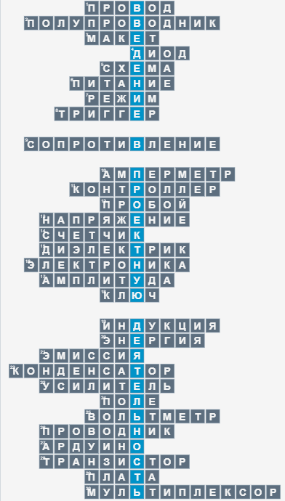




ПОНЯТИЯ И ОПРЕДЕЛЕНИЯ В ОБЛАСТИ ЭЛЕКТРОНИКИ
БИТВА КРОССВОРДОВ
РАЗДЕЛИТЬСЯ НА ПАРЫ
СОСТАВИТЬ КРОССВОРД НА ОСНОВЕ КЛЮЧЕВОЙ ФРАЗЫ
  выбрать слова из представленного перечня (200 слов)
  и составить из них кроссворд (30 слов) с указанием номера слов;
  составить задания к словам (определения сформулировать САМОСТОЯТЕЛЬНО своими словами, в т.ч. обратить внимание на слова ОМОНИМЫ);
  вписать фамилии авторов и номер пары;
РАЗМЕСТИТЬ КРОССВОРД В «ОБЛАКЕ» ТПУ(название файла=номер пары)
РАЗГАДАТЬ КРОССВОРД И СДАТЬ НА ПРОВЕРКУ АВТОРАМ
ПОЛУЧИТЬ ОЦЕНКУ от авторов и преподавателей:
  разработка – 5 баллов (оценивают преподаватели);
  разгадывание – 5 баллов (оценивают авторы).
ИТОГО: 10 баллов

